Slide 1
Universitatea Sacred Heart (Connecticut, SUA) Workshop: 13 octombrie, 2022. Alba-Iulia, România
Rawan Aldainy, Hannah Bolduc, Ada Fusco, Ashley Perugini,
Victoria Sauser, Hannah Tadic – studenți MSOT
Notes:
Studenții se prezintă

Slide 2
Introducere
La solicitarea APTOR, studenții programului masteral în terapie ocupațională ai Universității Sacred Heart (Connecticut, SUA) doresc să ofere, în cadrul acestui workshop online, informații și cunoștințe despre modul în care TO pot folosi observația și analiza activității cotidiene în evaluarea eficientă a copiilor în mediul lor natural.
Notes:
Cum pot folosi TO, Aa: Observația și analiza activității pot fi utilizate pentru a colecta informații, atunci când evaluarea standardizată nu este disponibilă.

Slide 3
01
Dialogul (interviul) cu părintele

Slide 4
Îngrijirea centrată pe familie
Profilul ocupațional
Rezumatul istoricului ocupațional al unui client/ beneficiar din punct de vedere al experiențelor personale, rutinei zilnice, intereselor, valorilor, nevoilor și contextelor (social-politic, uman, economic, legislativ, etc.) relevante.
(AOTA, 2020, p. 21).
Furnizorii serviciilor de sănătate conlucrează cu familia în luarea deciziilor informate, cu privire la serviciile și sprijinul de care au nevoie și pe care copilul și familia le pot primi. (King și colab., 2004)
Notes:
Îngrijirea centrată pe familie asigură bunăstarea copiilor și familiilor acestora printr-un parteneriat familie – terapeut, luând în considerare punctele forte, precum cultura, tradițiile și expertiza pe care familia o aduce în această relație. Recunoaște unicitatea familiei și faptul că familia este constantă în viața copilului, fiind expertul în ceea ce privește abilitățile și nevoile acestuia.
Profilul ocupațional: Dezvoltarea profilului ocupațional oferă TO o înțelegere a perspectivei și a contextului familiei. Adună informații despre ceea ce este important și semnificativ în prezent, pentru client/beneficiar, cu scopul de a identifica experiențele și interesele din trecut, care să ajute la înțelegerea dificultăților și problemelor actuale.
Bibliografie
King, S., Teplicky, R., King, G., & Rosenbaum, P. (2004). Family-Centered Service for Children With Cerebral Palsy and Their
Families: A Review of the Literature. Seminars in Pediatric Neurology, 11(1), 78–86. https://doi.org/10.1016/j.spen.2004.01.009
American Occupational Therapy Association. (2020). Occupational therapy practice framework: Domain and process
(4th ed.). American Journal of Occupational Therapy, 74(Suppl. 2), 7412410010. https://doi. org/10.5014/ajot.2020.74S2001

Slide 5
Importanța dialogului cu părintele/familia
Sprijină practica centrată-pe client/familie
Dezvoltă profilul ocupațional
Permite înțelegerea valorilor și priorităților familiei
Ghidează evaluarea și intervenția terapeutică în ceea ce privește rezultatele și furnizarea serviciilor de sănătate.
Notes:
Interviurile/ Discuțiile cu părinții reprezintă o metodă/strategie care poate fi utilizată pentru a dezvolta un profil ocupațional și a stabili legături în ceea ce privește furnizarea de îngrijire/practică centrată-pe-client/familie.
De-asemenea, oferă părinților ocazia de a-și exprima obiectivele și aspectele pe care le-ar dori să le abordeze terapeutul ocupațional:
Este important să ne reamintim faptul că părinții sunt experții copilului lor și noi, ca TO suntem acolo pentru a oferi sugestii, deoarece trebuie să ne asigurăm că părinții sunt capabili să le integreze în rutina lor zilnică.
Este esențial să punem părinților întrebările potrivite, deoarece acest lucru va ajuta la identificarea evaluărilor/ testelor de utilizat sau a aspectelor pe care dorim să le observăm.
Vom putea să ne planificăm intervenția terapeutică pe baza informațiilor obținute și vom putea include activități, care sunt semnificative pentru copil și părinte.

Slide 6
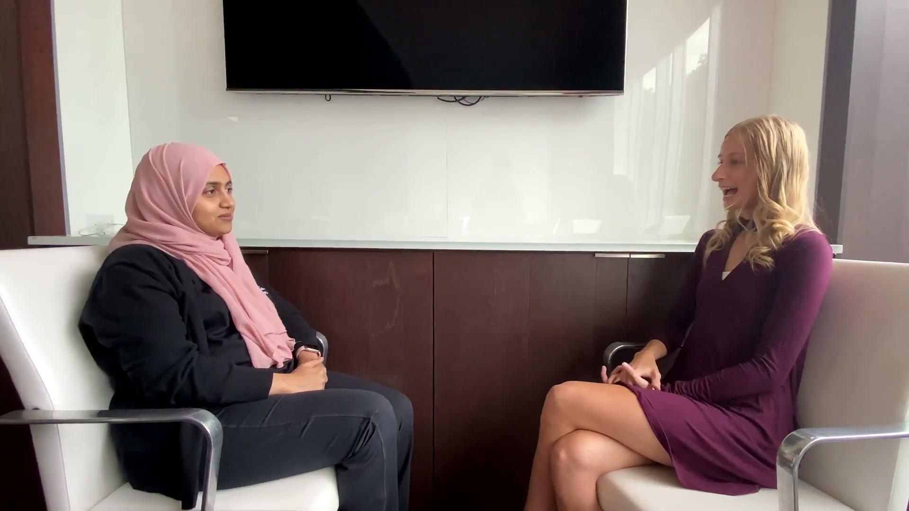
Exemplu de interviu TO - părinte
Notes:
În acest videoclip veți vedea un exemplu de interviu cu părintele copilului prin câteva întrebări adresate, menite a culege informații și a formula ipoteza noastră la lucru. Videoclipul nu este concludent, dar evidențiază câteva întrebări importante care pot fi utilizate.
Abilitățile utilizate în acest videoclip constau în culegerea de informații despre rutina de zi cu zi a familiei, evidențiind anumite aspecte pe care familia le prețuiește. Se axează pe utilizarea unei strategii bazată pe punctele forte, deoarece este important să se comunice familiei faptul că, copilul are și abilități /puncte forte, indiferent de complexitatea diagnosticului sau a situației.
Odată ce aflăm mai multe informații despre rutina, punctele forte (abilitățile), preocupările și activitățile relevante ale familiei/ copilului , putem să elaborăm obiectivele și activitățile intervenției terapeutice ocupaționale.

Slide 7
Analiza activității
Ocupația
Abordarea holistică "de sus în jos":
Uitați-vă și observați întreaga activitate/ sarcină (sau ocupație), pentru a putea identifica dificultățile pe care la are copilul!
TO va aborda abilitățile individuale pentru a sprijini performanța ocupațională.
Activitatea
Sarcina
Componentele performanței ocupaționale
Notes:
Brain-storming!!! Ce este ocupația? Ce este activitatea? Ce activități sunt necesare întro ocupație? Ce este o sarcină? Ce sarcini compun o activitate?
Ce abilități/ componentele performanței ocupaționale (senzoriale motorii, cognitive, social-emoționale, comunicare & interacțiune socială, ...) sunt implicate în realizare unei sarcini?

Slide 8
Analiza activității
Importanța sa !
Ce este ?
Doar observând abilitățile copilului în a performa activitatea, terapeutul ocupațional poate alege să modifice activitatea prin care să crească participarea și motivația copilului.
(Kuhaneck et al., 2010)
Un proces care evaluează elementele unei activități, cu scopul de a identifica cerințele sale fundamentale și oportunitățile în utilizarea terapeutică.
(Kuhaneck și colab., 2010)
Notes:
Analiza activității este un ghid al evaluării eficiente.
Bibliografie
Kuhaneck, H. M., Spitzer, S. L., Miller, E. (2010). Activity analysis, creativity, and playfulness in pediatric occupational therapy: Making play just right. Jones & Bartlett Learning.

Slide 9
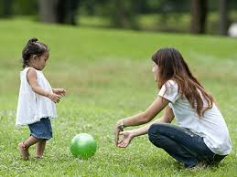
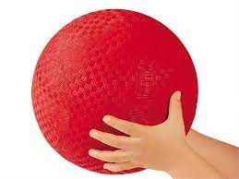
Analiza activității
La ce să ne uităm:
Materiale
Mediu
Abilități
Funcțiile organismului
Structurile anatomice ale corpului
Factori ce țin de client
Context
Importanța pentru copil/ familie

Slide 10
Exemple video
Cum să ne uităm / observăm?
Notes:
1:01- Coordonarea bilaterală cu cuburi.
1:02 - Priză digitală radială
1:03 - Control adecvat în eliberarea cubului. Este capabilă să-și ajusteze forța pe care o aplică cubului, atunci când îl pune jos.
1:10 – Observăm cum organizează cuburile în șiruri.
1:15 - Manipulează cuburile în mână pentru a le poziționa, astfel încât să fie corect orientate
1:18 - O vedem uitându-se la cub, înainte de a-l pune jos.
1:27 - Contactul vizual cu persoana ce o îngrijește.
1:39 - Izolarea degetului arătător drept.
Putem observa în video cum copilul își mută centrul de greutate pentru a putea apuca cuburile. Deseori își flexează trunchiul și traversează linia mediană cu mâna dreaptă pentru a lua cuburile din stânga. Trece din așezat în W în așezat cu picioarele întinse.
Când observăm un copil, fără a folosi teste de evaluare standardizate, este bine să-l observăm în mediul său natural. Prin lentilele terapeutului ocupațional vom putea observa abilitățile motorii grosiere și orientarea vizual-spațială a copilului. Există câteva teste standardizate care evaluează abilitatea copilului de a stivui cuburi cu dimensiunea de 1 inch. Dar chiar și fără aceste teste standardizate, terapeuții ocupaționali pot observa aceleași abilități și informații legate de prize, eliberare, percepție, manipulare în interiorul mâinii, etc..

Slide 11
Bebelușul la 5 luni
Analiza activității
Apucarea/prinderea cu mâinile a picioarelor
Priza palmară
Coordonarea bilaterală
Explorarea orală
Rostogolirea de pe spate (decubit dorsal) pe burtă (decubit ventral)
Culcat pe burtă cu sprijin pe antebrațe
Urmărirea cu ochii
Notes:
0:01 apucă picioarelor cu mâinile
0:11 priza palmară (bebelușul folosește palma pentru a ridica jucăria și pentru a o trece din mână în mână)
0:23 coordonarea bilaterală (bebelușul este capabil să folosească ambele mâini pe mijloc/linia mediană pentru a transfera jucăria dintr-o mână în cealaltă)
0:33 coordonarea oral-motorie (bebelușul este capabil să-și folosească abilitățile motorii orale și mușchii gurii pentru a-și închide buzele în jurul jucăriei și a mesteca)
1:05 rostogolirea din decubit dorsal în decubit ventral (bebelușul se rostogolește în mod independent din culcat pe spate în culcat pe burtă, pentru a se juca)
1:25 sprijinul pe antebrațe (bebelușul se sprijină pe coate și se împinge în extensie pentru a cuprinde mai bine vizual jucăria. Controlul antigravitațional al capului, prin extensia gâtului.)
1:37 urmărirea vizuală (bebelușul este capabil să-și folosească abilitățile de procesare pentru a identifica jucăria și a o urmări cu privirea, pe măsură ce aceasta se mișcă în câmpul său vizual)

Slide 12
Învățământul: Activitatea de colorare (Abilitățile pregătitoare pentru scris)
Analiza activității
Fixarea /stabilizarea cu o mână
Combinarea prizei palmare cu folosirea policelui și a degetelor, tipică pentru vârsta de 3 ani
Manevrarea creionului în palmă
Transferarea creionului din mână în mână.
Notes:
(0:02) - folosește mâna stângă pentru a stabiliza cartea de colorat, în timp ce colorează/mâzgălește cu mâna dreaptă.
(0:03-0:06) - colorează/ mâzgălește în direcție orizontală
(0:12) - schimbă modul de prindere a creionului dinspre partea de sus spre partea mijlocie.
(0:16) - rotația complexă a creionului
(0:20) - rotația trunchiului
(0:31) - duce mâna la gură
(0:42) - transferă creionul dintr-o mână într-alta
(1:03) – manevrează creionul în mână pentru a repoziționa degetele pe creion
(1:21) - închide coperta cărții.

Slide 13
Jocul, ca și ocupație
De ce este jocul important?
Jocul este baza pentru o varietate de abilități și este principala ocupație a copiilor. .
AOTA, 2014
Notes:
Potrivit AOTA, abilitatea unui copil de a reuși să se joace cu succes are un impact asupra „dezvoltării identității, percepției competenței și valorii și, rezultatelor pozitive în materie de sănătate și bunăstare a copilului și adolescentului.” (AOTA, 2014). Observarea unui copil jucându-se cu puzzle-uri, o minge sau păpușă, de exemplu, poate oferi terapeutului ocupațional o perspectivă valoroasă despre abilitățile copilului d.p.d.v. social, fizic și/sau mental.
Reference:
American Occupational Therapy Association. (2014). Occupational therapy practice framework: Domain and process (3rd ed.). American Journal of Occupational Therapy, 68(Suppl. 1), S1–S48. https://doi.org/10.5014/ajot.2014.682006

Slide 14
Jocul, ca și ocupație
De ce este valoroasă analiza activității ?
Ce evaluează terapeutul ocupațional atunci când observă jocul?
Abilități motorii grosiere și fine, funcția executivă/ cognitivă, procesarea senzorială, mișcarea, atenția, interacțiunea socială și abilitățile de comunicare.
Aa este o modalitate informală pentru TO de a observa copilul în mediul său natural, pentru a obține o perspectivă asupra funcțiilor corpului și abilităților de a performa, în timp ce se implică în joc.
AOTA, 2020

Slide 15
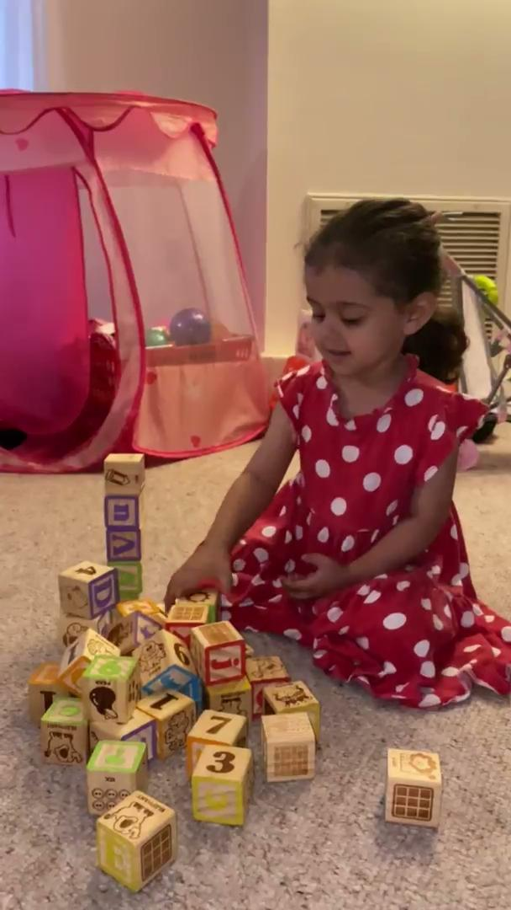
Jocul cu cuburile
Analiza activității
Coordonarea bilaterală
Prehensiunea digito-radială
Eliberarea controlată
Manevrarea cubului în palmă
Contactul vizual
Izolarea indexului
Schimbarea centrului de greutate al corpului
Traversarea liniei mediane a corpului

Slide 16
Jocul cu mingea
Analiza activității
Coordonarea bilaterală a membrelor superioare - prinderea și aruncarea mingii
Forța musculară
Limbaj receptiv (ascultă/ este atentă)
Urmărește cu ochii
Notes:
00:01- Aruncă mingea cu ambele mâini
00:06 – Întinde brațele amândouă, anticipând prinderea mingii
00:07 – Prinde mingea cu ambele mâini și cu brațele întinse
00:12 - Are forța musculară necesară pentru a arunca înapoi mingea spre mamă
00:18 – Ascultă și înțelege indiciilor verbale, date de mama
00:19 – Se ridică în picioare
Pe parcursul videoclipului observați copilul urmărind mingea cu privirea pentru a anticipa momentul în care aceasta va fi aruncată spre ea sau, unde a mers mingea atunci când nu a prins-o. Copilul sare în sus și în jos, aterizând pe ambele picioare. Are puterea de a arunca mingea înapoi mamei fără nicio dificultate semnificativă.

Slide 17
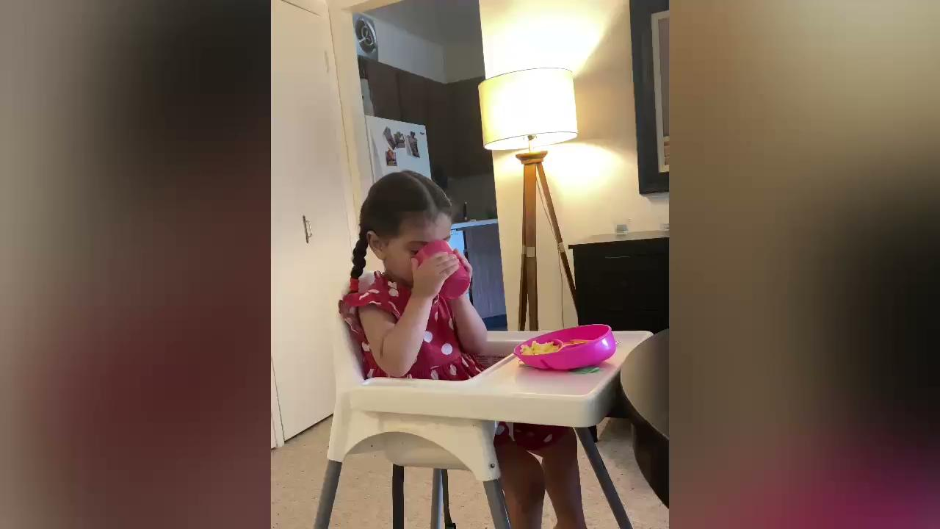
Activități de autoîngrijire: Hrănirea
Stă pe un scaun înalt, fără a avea sprijin la picioare
Folosește ambele mâini pentru a prinde paharul
Folosește mâna dreaptă, priza bidigitală pentru a apuca mâncarea și a o duce la gură.
Notes:
+ cîte ceva despre unele cadre de referință ....
Importanța hrănitului:
- Activitatea prin care obținem o nutriție adecvată, esențială pentru o creștere și dezvoltare normală.
- Esențială pentru sănătate și bunăstare, având rol important în maturizarea socială, emoțională și culturală a copilului. Analiza activității:
0:12 - Ține paharul cu ambele mâini
0:13 - Înclină paharul pentru a bea
0:14 – Trece paharul în mâna dreaptă
0:15 - Așează cana jos cu mâna dreaptă
0:17 - Folosește priza bidigitală pentru a apuca mâncarea cu mâna dreaptă
0:18 - Aduce ambele mâini spre mijloc pentru a ține mâncarea
0:23 - Rupe bucăți din mâncare cu mâna dreaptă
0:24 – Se folosește de mâna dreaptă pentru a-și băga mâncarea în gură
0:29 – Mestecă, cu gura ușor deschisă. Observații suplimentare:
Postură (așezat, într-un scaun înalt), nu are pe ce să-și sprijine picioarele
- folosește coordonarea bilaterală pentru a ridica și bea dintr-un pahar
- Folosește mâna stângă cu o priză bidigitală pentru a apuca bucățile de mâncare
- Se folosește de ambele mâini pentru a apuca și rupe mâncarea în jumătate; apoi, duce mâncarea cu ușurință la gură
- Folosește întreaga mână pentru a-și pune/ băga mâncare în gură; lucru normal pentru copiii mici atunci când le place mâncarea, nu se îngrijorează că se murdăresc - ea a demonstrat că este capabilă să folosească o priză mai precisă la începutul videoului.
- Folosește mâna stângă pentru a ține furculița cu o priză în pronație exagerată

Slide 18
Întrebări?

Slide 19
MULȚUMIM!

Slide 20
Bibliografie
American Occupational Therapy Association. (2014). Occupational therapy practice framework: Domain and process (3rd ed.). American Journal of Occupational Therapy, 68(Suppl. 1), S1–S48. https://doi.org/10.5014/ajot.2014.682006
American Occupational Therapy Association. (2020). Occupational therapy practice framework: Domain and process
(4th ed.). American Journal of Occupational Therapy, 74(Suppl. 2), 7412410010. https://doi. org/10.5014/ajot.2020.74S2001
King, S., Teplicky, R., King, G., & Rosenbaum, P. (2004). Family-Centered Service for Children With Cerebral Palsy and Their
Families: A Review of the Literature. Seminars in Pediatric Neurology, 11(1), 78–86. https://doi.org/10.1016/j.spen.2004.01.009
Kuhaneck, H. M., Spitzer, S. L., Miller, E. (2010). Activity analysis, creativity, and playfulness in pediatric occupational therapy: Making play just right. Jones & Bartlett Learning.
Vores, J., & Pearson, N. (2006). Early childhood development Chart. Austin, TX; Early
Childhood Direction Center A Program of Westchester Institute for Human Development.

